Slide 1


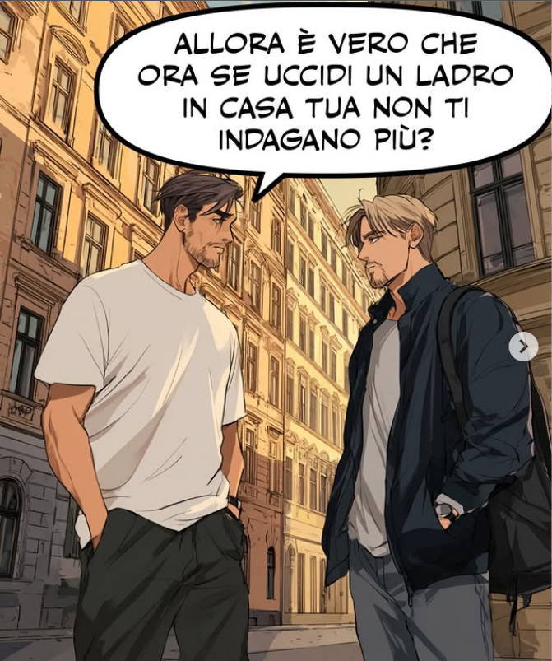



LII 28 - LEZIONE LIVELLO INTERMEDIO
Aiuto
Suggerimenti
Allora – então
Che - que
È Vero – é verdade
Ora – agora, hora
Uccidi – você matar
Uccidere – v. matar, assassinar
Ladro – ladrão
Indagano – investigam
Indagare – v. investigar, suspeitar
Più – mais
D.S - Legittima Difesa

Slide 2

LII 8- LEZIONE LIVELLO INTERMEDIO
Aiuto
Suggerimenti
Le – as
La - a
Indagini – investigações
Ci sono – pl - existem
C’è – sing - existe, tem
Esserci – v. existir –>
algo em algum lugar
Allora – então
Cosa – coisa, o que ...
Cambia – muda, troca
Cambiare – v. mudar, trocar
Col – com o
Con la – com a
Sicurezza - segurança

Slide 3
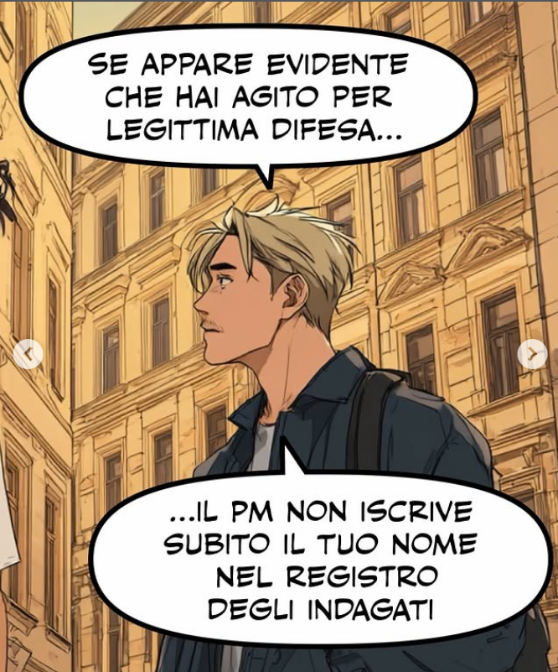
LII 28- LEZIONE LIVELLO INTERMEDIO
Aiuto
Suggerimenti
Appare – aparece,mostra-se
Apparire – aparecer, parecer
Che – que
Hai – tens, você tem
Agito – agido ... “agiu”
Per – em, por, para
PM – Primo Ministro – gabinete do
Iscrive – registra, escreve
Iscrivere – v. registrar, escrever
Subito – imediatamente,
Degli – dos
Del - do
Indagati – investigados, suspeitos

Slide 4
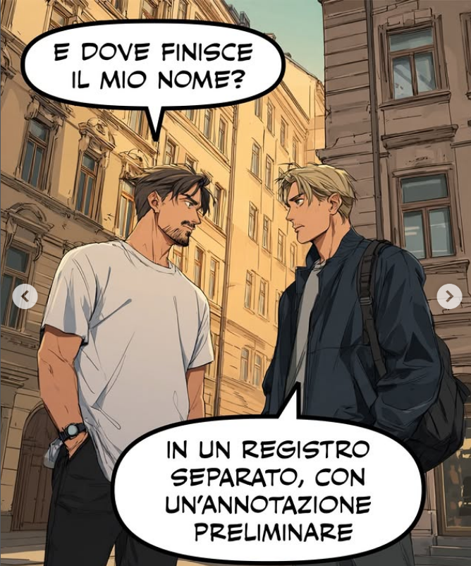
LII 28 - LEZIONE LIVELLO INTERMEDIO
Aiuto
Suggerimenti
Dove – onde
Finisce – termina, acaba
Finire – v. terminar, acabar
Mio – meu
Con – com
il - o

Slide 5
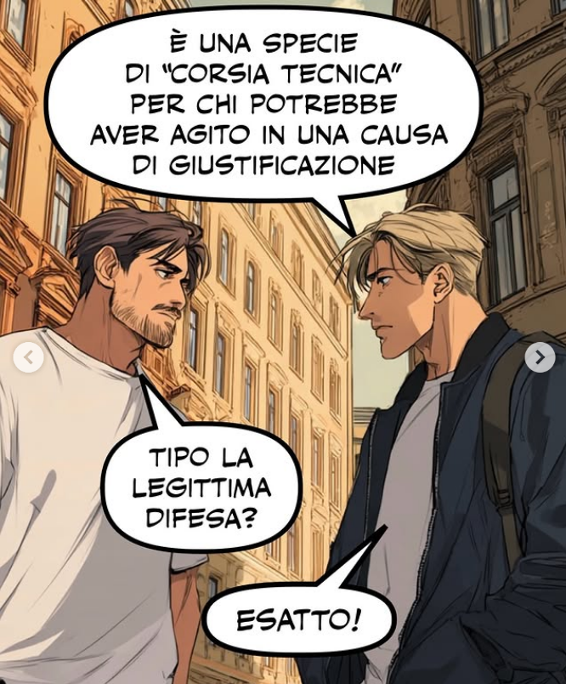
LII 28 - LEZIONE LIVELLO INTERMEDIO
Aiuto
Suggerimenti
Specie – espécie
Corsia – faixa, pista, ficha
Per – para, por
Chi – quem
Potrebbe – poderia,
Potere – v. poder
Aver – ter
Avere – v. ter
Agito – agido
Esatto – certo, exato, correto

Slide 6
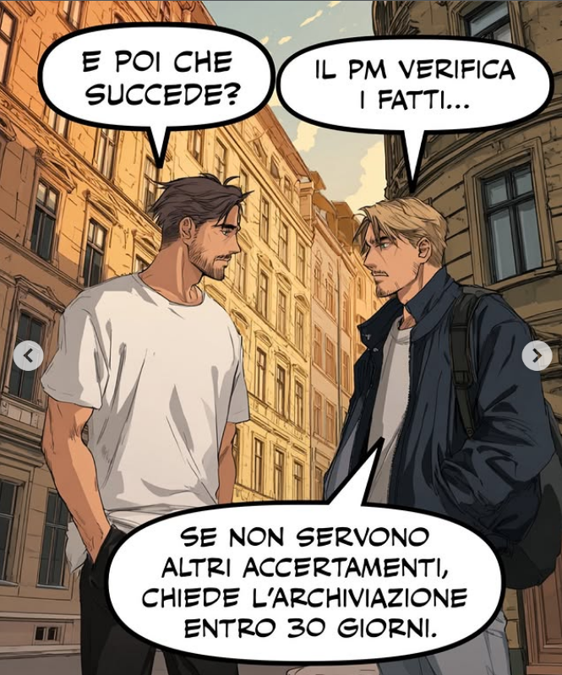
LII 28 - LEZIONE LIVELLO INTERMEDIO
Aiuto
Suggerimenti
Poi – então
Che – que
Succede – Acontece
Succedere – v. acontecer
Servono – servem, servirem
Servire – v. servir
Altri – outros
Altre - outras
Accertamenti – avaliações
Chiede – pede
Chiedere – v. pedir
Entro – dentro de
Gioni - dias
Giorno - dia

Slide 7
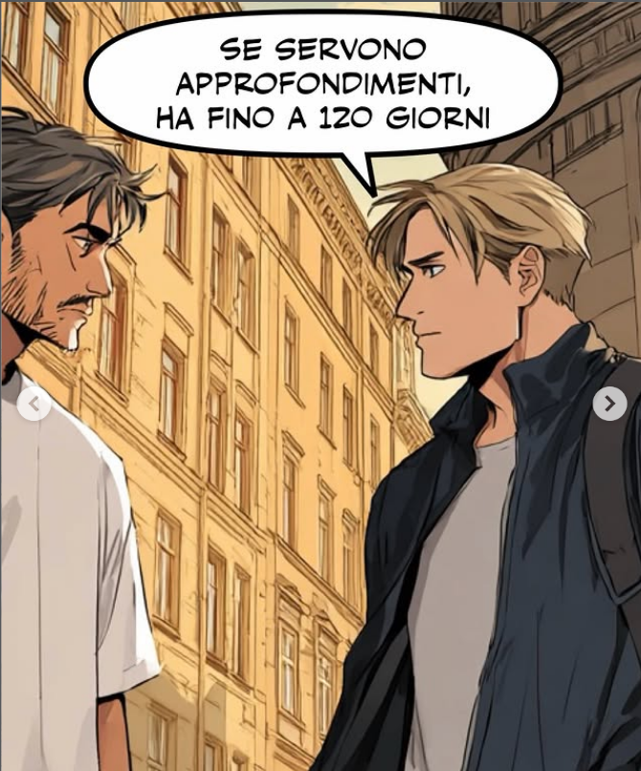
LII 28 - LEZIONE LIVELLO INTERMEDIO
Aiuto
Suggerimenti
Servono – servem
Approfondimenti – aprofundamentos
informações
Approfondare – v. aprofundar
Ha - tem
Fino - até
Firmate – assina

Slide 8
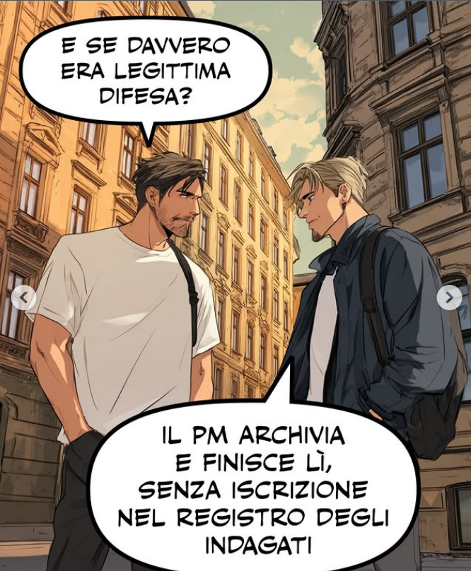
LII 28 - LEZIONE LIVELLO INTERMEDIO
Aiuto
Suggerimenti
Davvero – de verdade
Era – foi, era
Finisce – termina, acaba
Lì – lá, aí
La - acolá
Senza – sem
Iscrizione – inscrição, cadastro
Nel - no
Degli – dos
Indagati – investigados

Slide 9
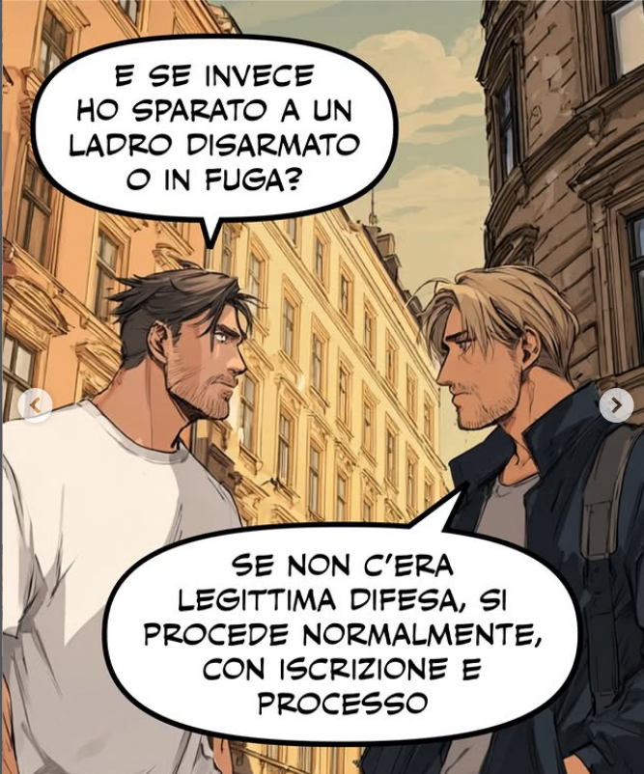
LII 28- LEZIONE LIVELLO INTERMEDIO
Aiuto
Suggerimenti
Invece – às vezes, ao invés disso
Ho sparato – atirou, disparou
Ladro – ladrão
O – ou
Oppure - ou
C’èra – existiu, havia, houve
C’è – existe, há
Inscrizione – cadastro, inscrição

Slide 10
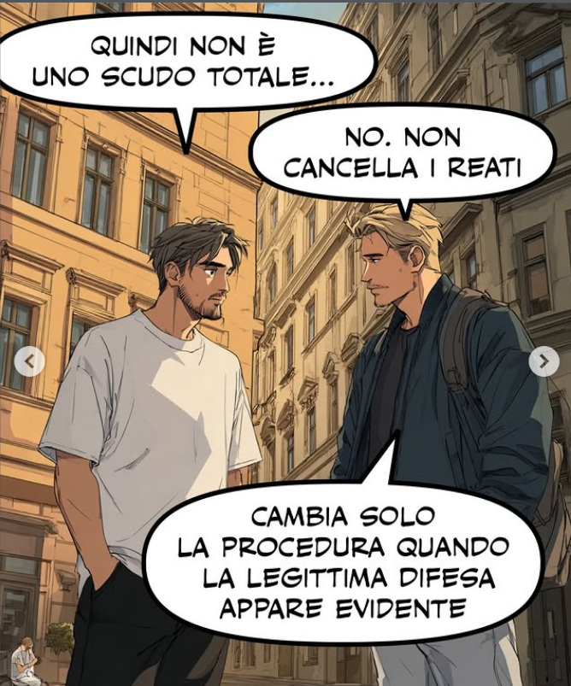
LII 28 - LEZIONE LIVELLO INTERMEDIO
Aiuto
Suggerimenti
Quindi – portanto
Scudo – escudo
Cancella – apaga, cancela
Cancellare – v. apagar
Reati – crimes, infrações
Reato – crime
Cambia – muda, troca
Solo – somente, só, sozinho
Procedura – procedimento
Appare – aparece, surge
Apparire – v. aparecer, surgir
SEI SULLA STRADA GIUSTA.
BUON CORSO A TUTTI!

Slide 11
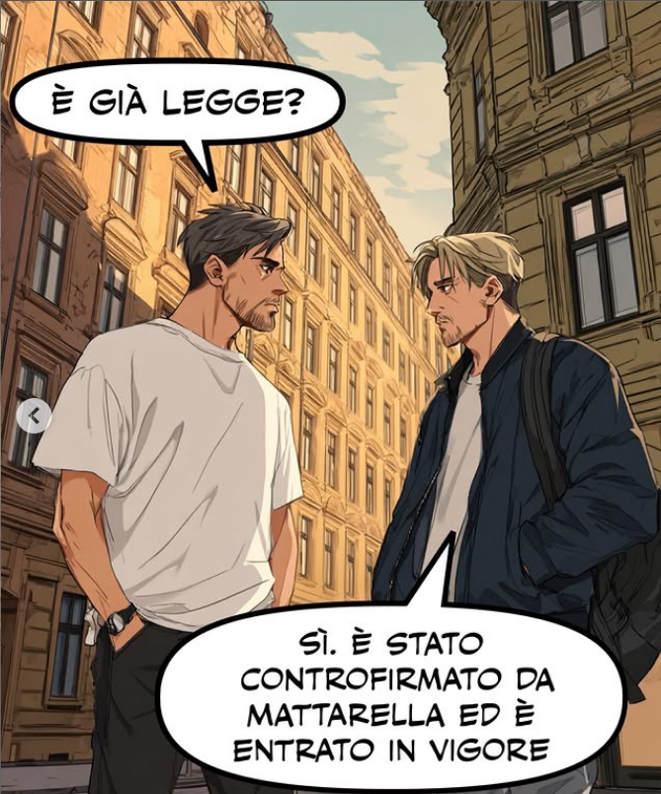
LII 28 - LEZIONE LIVELLO INTERMEDIO
Aiuto
Suggerimenti
È già – já é
Già – já, agora
Legge – lei
È Stato – foi
Controfirmato – assinado em conjunto com
Da – por, para, para a, da, de
Dal – pelo, ao, por, de
Ed – e
È Entrato – entrou
Vigore – vigor
In – em, no
SEI SULLA STRADA GIUSTA.
BUON CORSO A TUTTI!

Slide 12
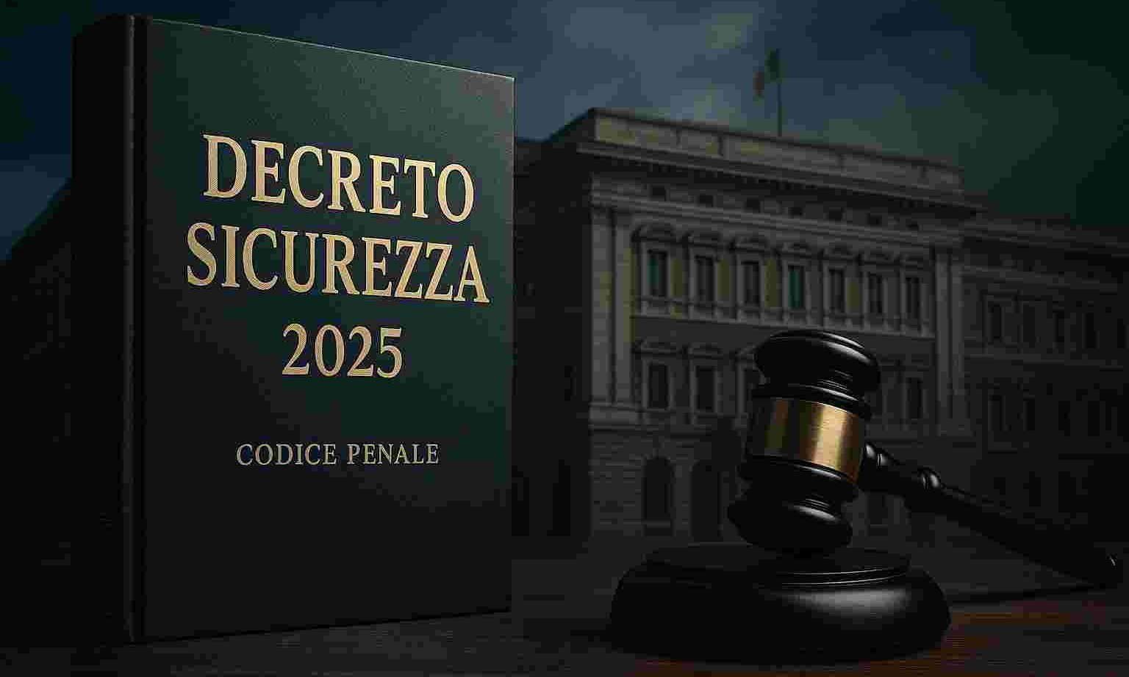


LII 28 - LEZIONE LIVELLO INTERMEDIO
Grazie al Decreto Sicurezza appena convertito in legge dal Parlamento, il Governo Meloni ha rinnovato il suo impegno per tutelare i più fragili, punire severamente chi commette gravi reati e sostenere il lavoro delle Forze dell’Ordine, varando misure concrete per contrastare efficacemente la criminalità.
Con il nuovo decreto sicurezza cambia la procedura nei casi di legittima difesa: chi spara a un ladro non viene più iscritto subito nel registro degli indagati se la causa di giustificazione appare evidente. Ecco cosa prevede la norma e cosa resta invariato.

